Slide 1
Programação Dinâmica
Rodrigo P da Silva Sacchi
(rodrigosacchi@ufgd.edu.br)

Slide 2

Roteiro
Introdução e conceitos;
Problemas simples:
Fibonacci;
Problema da Mochila-01.

Slide 3
Introdução
A programação dinâmica (PD) é um nome sofisticado para uma recursão com uma tabela (conceito de memoização);
Ao invés de resolver subproblemas recursivamente, resolva-os sequencialmente e armazene suas soluções na tabela;
O truque é resolver os subproblemas em uma ordem correta para que sempre que a solução para um subproblema seja necessária, ela já esteja disponível na tabela;

Slide 4
Introdução
A programação dinâmica (PD) é particularmente útil em problemas para os quais dividir e conquistar parece gerar um número exponencial de subproblemas;
Contudo, há apenas um pequeno número de subproblemas que se repetem exponencialmente com frequência;
Nesse caso, faz sentido computar cada solução na primeira vez e armazená-las em uma tabela para uso posterior, em vez de recalculá-las recursivamente toda vez que forem necessárias.

Slide 5
Introdução
PD é principalmente usada para resolver problemas de otimização e contagem:
Se você encontrar um problema que diz “minimize” ou “maximize” ou ainda “conte os caminhos para fazer tal tarefa”, há alta chance de resolver com PD.

Slide 6
Exemplos
Fibonacci - lembrando que o algoritmo recursivo de Fibonacci é O(2^{n});
Problema das moedas;
Mochila (Knapsack) é um problema de optimização combinatória;
Maior subsequência aumentante;
Caixeiro viajante;
Entre outros.

Slide 7
Fibonacci
Sequência de números inteiros, começando normalmente por 0 e 1;
Cada termo subsequente corresponde à soma dos dois termos anteriores;
A sequência recebeu o nome do matemático italiano Leonardo de Pisa, mais conhecido por Fibonacci, que descreveu, no ano de 1202, o crescimento de uma população de coelhos, a partir desta;
Os números de Fibonacci são, portanto, os números que compõem a seguinte sequência:
1, 1, 2, 3, 5, 8, 13, 21, 34, 55, 89, 144, 233, 377, 610, 987, 1597, 2584, ...

Slide 8
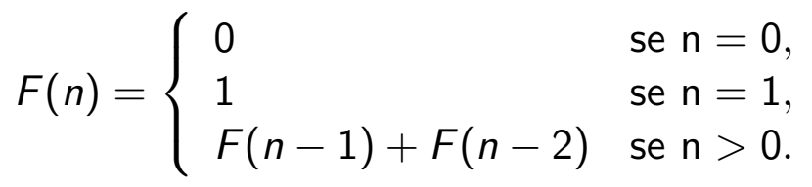
Fibonacci
Função de recorrência:

Slide 9
Fibonacci Recursivo
#include<iostream>
using namespace std;
int contador = 0;
long long int fib(int n);
int main()
{
int n;
cin >> n
cout << fib(n) << '\n';
return 0;
}
long long int fib(int n)
{
contador++;
if(n == 1 || n == 2)
return(1);
else
return( fib(n - 1) + fib(n - 2) );
}
O(2^{n})

Slide 10
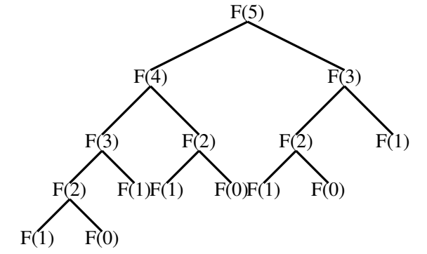
Fibonacci Recursivo
Alguns termos são
computados
repetidas vezes!!!

Slide 11
Fibonacci com PD
Vamos considerar n == 5, ou seja queremos calcular o fib(5);
Nossaa tabela será um vetor V de um tamanho suficiente.
Por exemplo, TAMMAX = 1000;
Para fib(5), precisamos usar as 5 primeiras posições do V;
V = [0, 0, 0, 0, 0], todas inicilizadas com 0;
Qual a ideia?

Slide 12
Fibonacci com PD
Ao invés de recalcularmos um termo, toda vez que precisarmos dele, nos vamos consultar a posição dele em V e verificar se o termo já é conhecido.
Se i-ésimo termo não é conhecido, calcule e armazene o resultado na i-ésima posição.

Slide 13
Fibonacci com PD
Pseudo-código:
se (n == 1 ou n == 2) então
retorne 1;
senão
se(V[n - 1] == 0) então
V[n - 1] = fib(n - 1);
se(V[n - 2] == 0) então
V[n - 2] = fib(n - 2);
retorne (V[n - 1] + V[n - 2]);
fim_se

Slide 14
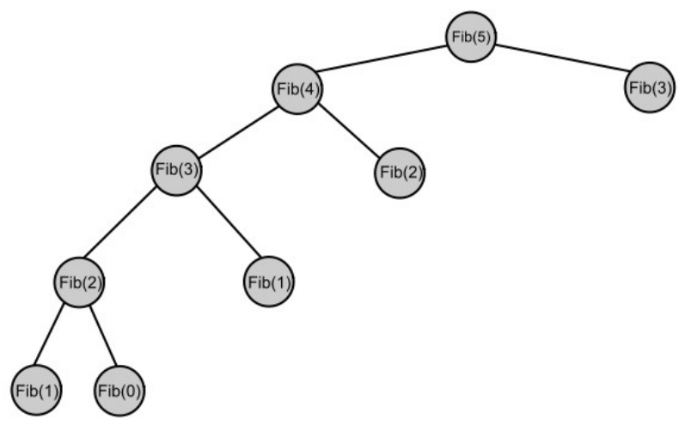
Fibonacci com PD
Agora cada valor da sequência é calculado uma única vez, logo, a complexidade torna-se O(n), onde n é a posição da sequência que queremos calcular:

Slide 15
Fibonacci com PD
URI 2164 - https://www.urionlinejudge.com.br/judge/pt/problems/view/2164
URI 1176 - https://www.urionlinejudge.com.br/judge/pt/problems/view/1176
O problema 2164 é resolvido com O(1);
O problema 1176 usa PD e é O(n).

Slide 16
Mochila 0-1
O termo mochila (knapsack) se refere a problemas em que um conjunto de objetos é fornecido e subconjuntos com algumas propriedades devem ser encontrados. Os problemas da mochila muitas vezes podem ser resolvidos usando a programação dinâmica;
Focaremos no seguinte problema:

Slide 17
Mochila 0-1
Problema: Dados n itens, com valores v_{i} e peso w_{i} associados a eles, ∀i ∈ [0..n-1], e uma mochila que suporta peso máximo C, o objetivo é determinar um subconjunto de objetos de valor máximo, cujo peso não excede C;
Se pudermos ignorar ou pegar um item específico (daí o termo 0-1 para ignorar / pegar).

Slide 18
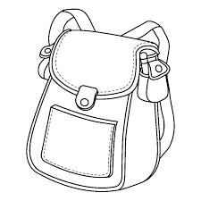
Mochila 0-1
0 =
1 =
2 =
3 =
01 =
02 =
03 =
12 =
13 =
23 =
012 =
013 =
023 =
0123 =
n = 4
C = 12
 | 0 | 1 | 2 | 3
v | 100 | 70 | 50 | 10
w | 10 | 4 | 6 | 12

Slide 19
Mochila 0-1
0 = 100
1 = 70
2 = 50
3 = 10
01 =
02 =
03 =
12 =
13 =
23 =
012 =
013 =
023 =
0123 =
n = 4
C = 12
 | 0 | 1 | 2 | 3
v | 100 | 70 | 50 | 10
w | 10 | 4 | 6 | 12

Slide 20
Mochila 0-1
0 = 100
1 = 70
2 = 50
3 = 10
01 = Inviável
02 = Inviável
03 = Inviável
12 = 120
13 = Inviável
23 = Inviável
012 =
013 =
023 =
0123 =
n = 4
C = 12
 | 0 | 1 | 2 | 3
v | 100 | 70 | 50 | 10
w | 10 | 4 | 6 | 12

Slide 21
Mochila 0-1
0 = 100
1 = 70
2 = 50
3 = 10
01 = Inviável
02 = Inviável
03 = Inviável
12 = 120
13 = Inviável
23 = Inviável
012 = Inviável
013 = Inviável
023 = Inviável
0123 = Inviável
n = 4
C = 12
 | 0 | 1 | 2 | 3
v | 100 | 70 | 50 | 10
w | 10 | 4 | 6 | 12
Para n = 4, foram 14 possibilidades!
Complexidade: O(2^{n})!

Slide 22
Mochila 0-1
Exemplo:
Considere n = 4, V = {100, 70, 50, 10} e W = {10, 4, 6, 12} e C = 12;
Se selecionarmos o item 0 com peso 10 e valor 100, não podemos aceitar nenhum outro item. Não é ideal;
Se selecionarmos o item 3 com peso 12 e valor 10, não podemos aceitar nenhum outro item. Não é ideal.
Se selecionarmos os itens 1 e 2, teremos peso total 10 e valor total 120. Este é o máximo.

Slide 23
Mochila 0-1
Equação de recorrência:
w é o peso máximo (C);
Com isso, podemos escrever uma solução recursiva para o problema da Mochila 0-1!!!

Slide 24
Mochila 0-1 - Recursivo
Pseudo-código:
se(n < 0) então
retorne 0; // não tem itens
senão
se(v[n].peso <= peso_max) então
retorne maior((v[n].valor + mochila(n - 1, v, peso_max - v[n].peso)), (mochila(n-1, v, peso_max)));
senão
retorne mochila(n-1, v, peso_max);
fim_se
fim_se
O(2^{n})

Slide 25
Mochila 0-1com PD
Para PD(i, w), temos 4 possibilidades:
0, se i == n || w == 0;
PD(i + 1, w), se w[i] > w;
max(v[i] + PD(i + 1, w - w[i]), PD(i + 1, w)), se w[i] <= w.
Solução bottom-up para o problema da Mochila 0-1

Slide 26
Mochila 0-1
 | 0 | 1 | 2 | 3
v | 4 | 5 | 2 | 8
w | 2 | 2 | 1 | 3
Exemplo: w = 5, n = 4
w
 | 0 | 1 | 2 | 3 | 4 | 5
0
1
2
3
4
Primeira coluna representa
a capacidade C
i
Última linha representa i == n

Slide 27
Mochila 0-1
 | 0 | 1 | 2 | 3
v | 4 | 5 | 2 | 8
w | 2 | 2 | 1 | 3
Exemplo: w = 5, n = 4
w
 | 0 | 1 | 2 | 3 | 4 | 5
0
1
2
3
4 | 0 | 0 | 0 | 0 | 0 | 0
Primeira coluna representa
a capacidade C
i
Última linha representa i == n

Slide 28
Mochila 0-1
 | 0 | 1 | 2 | 3
v | 4 | 5 | 2 | 8
w | 2 | 2 | 1 | 3
Exemplo: w = 5, n = 4
w
 | 0 | 1 | 2 | 3 | 4 | 5
0 | 0
1 | 0
2 | 0
3 | 0
4 | 0 | 0 | 0 | 0 | 0 | 0
Primeira coluna representa
a capacidade C
i
Última linha representa i == n

Slide 29
Mochila 0-1
 | 0 | 1 | 2 | 3
v | 4 | 5 | 2 | 8
w | 2 | 2 | 1 | 3
Exemplo: w = 5, n = 4
A solução
w
 | 0 | 1 | 2 | 3 | 4 | 5
0 | 0
1 | 0
2 | 0
3 | 0
4 | 0 | 0 | 0 | 0 | 0 | 0
Primeira coluna representa
a capacidade C
i
Última linha representa i == n

Slide 30
Mochila 0-1
 | 0 | 1 | 2 | 3
v | 4 | 5 | 2 | 8
w | 2 | 2 | 1 | 3
Exemplo: w = 5, n = 4
A solução
w
 | 0 | 1 | 2 | 3 | 4 | 5
0 | 0
1 | 0
2 | 0
3 | 0 | 0
4 | 0 | 0 | 0 | 0 | 0 | 0
Primeira coluna representa
a capacidade C
i
Última linha representa i == n

Slide 31
Mochila 0-1
 | 0 | 1 | 2 | 3
v | 4 | 5 | 2 | 8
w | 2 | 2 | 1 | 3
Exemplo: w = 5, n = 4
A solução
w
 | 0 | 1 | 2 | 3 | 4 | 5
0 | 0
1 | 0
2 | 0 | 2
3 | 0 | 0
4 | 0 | 0 | 0 | 0 | 0 | 0
Primeira coluna representa
a capacidade C
i
Última linha representa i == n

Slide 32
Mochila 0-1
 | 0 | 1 | 2 | 3
v | 4 | 5 | 2 | 8
w | 2 | 2 | 1 | 3
Exemplo: w = 5, n = 4
A solução
w
 | 0 | 1 | 2 | 3 | 4 | 5
0 | 0
1 | 0 | 2
2 | 0 | 2
3 | 0 | 0
4 | 0 | 0 | 0 | 0 | 0 | 0
Primeira coluna representa
a capacidade C
i
Última linha representa i == n

Slide 33
Mochila 0-1
 | 0 | 1 | 2 | 3
v | 4 | 5 | 2 | 8
w | 2 | 2 | 1 | 3
Exemplo: w = 5, n = 4
A solução
w
 | 0 | 1 | 2 | 3 | 4 | 5
0 | 0 | 2
1 | 0 | 2
2 | 0 | 2
3 | 0 | 0
4 | 0 | 0 | 0 | 0 | 0 | 0
Primeira coluna representa
a capacidade C
i
Última linha representa i == n

Slide 34
Mochila 0-1
 | 0 | 1 | 2 | 3
v | 4 | 5 | 2 | 8
w | 2 | 2 | 1 | 3
Exemplo: w = 5, n = 4
A solução
w
 | 0 | 1 | 2 | 3 | 4 | 5
0 | 0 | 2
1 | 0 | 2
2 | 0 | 2
3 | 0 | 0 | 0
4 | 0 | 0 | 0 | 0 | 0 | 0
Primeira coluna representa
a capacidade C
i
Última linha representa i == n

Slide 35
Mochila 0-1
 | 0 | 1 | 2 | 3
v | 4 | 5 | 2 | 8
w | 2 | 2 | 1 | 3
Exemplo: w = 5, n = 4
A solução
w
 | 0 | 1 | 2 | 3 | 4 | 5
0 | 0 | 2
1 | 0 | 2
2 | 0 | 2 | 2
3 | 0 | 0 | 0
4 | 0 | 0 | 0 | 0 | 0 | 0
Primeira coluna representa
a capacidade C
i
Última linha representa i == n

Slide 36
Mochila 0-1
 | 0 | 1 | 2 | 3
v | 4 | 5 | 2 | 8
w | 2 | 2 | 1 | 3
Exemplo: w = 5, n = 4
A solução
w
 | 0 | 1 | 2 | 3 | 4 | 5
0 | 0 | 2
1 | 0 | 2 | 5
2 | 0 | 2 | 2
3 | 0 | 0 | 0
4 | 0 | 0 | 0 | 0 | 0 | 0
Primeira coluna representa
a capacidade C
i
Última linha representa i == n

Slide 37
Mochila 0-1
 | 0 | 1 | 2 | 3
v | 4 | 5 | 2 | 8
w | 2 | 2 | 1 | 3
Exemplo: w = 5, n = 4
A solução
w
 | 0 | 1 | 2 | 3 | 4 | 5
0 | 0 | 2 | 5
1 | 0 | 2 | 5
2 | 0 | 2 | 2
3 | 0 | 0 | 0
4 | 0 | 0 | 0 | 0 | 0 | 0
Primeira coluna representa
a capacidade C
i
Última linha representa i == n

Slide 38
Mochila 0-1
 | 0 | 1 | 2 | 3
v | 4 | 5 | 2 | 8
w | 2 | 2 | 1 | 3
Exemplo: w = 5, n = 4
A solução
w
 | 0 | 1 | 2 | 3 | 4 | 5
0 | 0 | 2 | 5
1 | 0 | 2 | 5
2 | 0 | 2 | 2
3 | 0 | 0 | 0 | 8
4 | 0 | 0 | 0 | 0 | 0 | 0
Primeira coluna representa
a capacidade C
i
Última linha representa i == n

Slide 39
Mochila 0-1
 | 0 | 1 | 2 | 3
v | 4 | 5 | 2 | 8
w | 2 | 2 | 1 | 3
Exemplo: w = 5, n = 4
A solução
w
 | 0 | 1 | 2 | 3 | 4 | 5
0 | 0 | 2 | 5
1 | 0 | 2 | 5
2 | 0 | 2 | 2 | 8
3 | 0 | 0 | 0 | 8
4 | 0 | 0 | 0 | 0 | 0 | 0
Primeira coluna representa
a capacidade C
i
Última linha representa i == n

Slide 40
Mochila 0-1
 | 0 | 1 | 2 | 3
v | 4 | 5 | 2 | 8
w | 2 | 2 | 1 | 3
Exemplo: w = 5, n = 4
A solução
w
 | 0 | 1 | 2 | 3 | 4 | 5
0 | 0 | 2 | 5
1 | 0 | 2 | 5 | 8
2 | 0 | 2 | 2 | 8
3 | 0 | 0 | 0 | 8
4 | 0 | 0 | 0 | 0 | 0 | 0
Primeira coluna representa
a capacidade C
i
Última linha representa i == n

Slide 41
Mochila 0-1
 | 0 | 1 | 2 | 3
v | 4 | 5 | 2 | 8
w | 2 | 2 | 1 | 3
Exemplo: w = 5, n = 4
A solução
w
 | 0 | 1 | 2 | 3 | 4 | 5
0 | 0 | 2 | 5 | 8
1 | 0 | 2 | 5 | 8
2 | 0 | 2 | 2 | 8
3 | 0 | 0 | 0 | 8
4 | 0 | 0 | 0 | 0 | 0 | 0
Primeira coluna representa
a capacidade C
i
Última linha representa i == n

Slide 42
Mochila 0-1
 | 0 | 1 | 2 | 3
v | 4 | 5 | 2 | 8
w | 2 | 2 | 1 | 3
Exemplo: w = 5, n = 4
A solução
w
 | 0 | 1 | 2 | 3 | 4 | 5
0 | 0 | 2 | 5 | 8
1 | 0 | 2 | 5 | 8
2 | 0 | 2 | 2 | 8
3 | 0 | 0 | 0 | 8 | 8
4 | 0 | 0 | 0 | 0 | 0 | 0
Primeira coluna representa
a capacidade C
i
Última linha representa i == n

Slide 43
Mochila 0-1
 | 0 | 1 | 2 | 3
v | 4 | 5 | 2 | 8
w | 2 | 2 | 1 | 3
Exemplo: w = 5, n = 4
A solução
w
 | 0 | 1 | 2 | 3 | 4 | 5
0 | 0 | 2 | 5 | 8
1 | 0 | 2 | 5 | 8
2 | 0 | 2 | 2 | 8 | 10
3 | 0 | 0 | 0 | 8 | 8
4 | 0 | 0 | 0 | 0 | 0 | 0
Primeira coluna representa
a capacidade C
i
Última linha representa i == n

Slide 44
Mochila 0-1
 | 0 | 1 | 2 | 3
v | 4 | 5 | 2 | 8
w | 2 | 2 | 1 | 3
Exemplo: w = 5, n = 4
A solução
w
 | 0 | 1 | 2 | 3 | 4 | 5
0 | 0 | 2 | 5 | 8
1 | 0 | 2 | 5 | 8 | 10
2 | 0 | 2 | 2 | 8 | 10
3 | 0 | 0 | 0 | 8 | 8
4 | 0 | 0 | 0 | 0 | 0 | 0
Primeira coluna representa
a capacidade C
i
Última linha representa i == n

Slide 45
Mochila 0-1
 | 0 | 1 | 2 | 3
v | 4 | 5 | 2 | 8
w | 2 | 2 | 1 | 3
Exemplo: w = 5, n = 4
A solução
w
 | 0 | 1 | 2 | 3 | 4 | 5
0 | 0 | 2 | 5 | 8 | 10
1 | 0 | 2 | 5 | 8 | 10
2 | 0 | 2 | 2 | 8 | 10
3 | 0 | 0 | 0 | 8 | 8
4 | 0 | 0 | 0 | 0 | 0 | 0
Primeira coluna representa
a capacidade C
i
Última linha representa i == n

Slide 46
Mochila 0-1
 | 0 | 1 | 2 | 3
v | 4 | 5 | 2 | 8
w | 2 | 2 | 1 | 3
Exemplo: w = 5, n = 4
A solução
w
 | 0 | 1 | 2 | 3 | 4 | 5
0 | 0 | 2 | 5 | 8 | 10
1 | 0 | 2 | 5 | 8 | 10
2 | 0 | 2 | 2 | 8 | 10
3 | 0 | 0 | 0 | 8 | 8 | 8
4 | 0 | 0 | 0 | 0 | 0 | 0
Primeira coluna representa
a capacidade C
i
Última linha representa i == n

Slide 47
Mochila 0-1
 | 0 | 1 | 2 | 3
v | 4 | 5 | 2 | 8
w | 2 | 2 | 1 | 3
Exemplo: w = 5, n = 4
A solução
w
 | 0 | 1 | 2 | 3 | 4 | 5
0 | 0 | 2 | 5 | 8 | 10
1 | 0 | 2 | 5 | 8 | 10
2 | 0 | 2 | 2 | 8 | 10 | 10
3 | 0 | 0 | 0 | 8 | 8 | 8
4 | 0 | 0 | 0 | 0 | 0 | 0
Primeira coluna representa
a capacidade C
i
Última linha representa i == n

Slide 48
Mochila 0-1
 | 0 | 1 | 2 | 3
v | 4 | 5 | 2 | 8
w | 2 | 2 | 1 | 3
Exemplo: w = 5, n = 4
A solução
w
 | 0 | 1 | 2 | 3 | 4 | 5
0 | 0 | 2 | 5 | 8 | 10
1 | 0 | 2 | 5 | 8 | 10 | 13
2 | 0 | 2 | 2 | 8 | 10 | 10
3 | 0 | 0 | 0 | 8 | 8 | 8
4 | 0 | 0 | 0 | 0 | 0 | 0
Primeira coluna representa
a capacidade C
i
Última linha representa i == n

Slide 49
Mochila 0-1
 | 0 | 1 | 2 | 3
v | 4 | 5 | 2 | 8
w | 2 | 2 | 1 | 3
Exemplo: w = 5, n = 4
A solução
w
 | 0 | 1 | 2 | 3 | 4 | 5
0 | 0 | 2 | 5 | 8 | 10
1 | 0 | 2 | 5 | 8 | 10 | 13
2 | 0 | 2 | 2 | 8 | 10 | 10
3 | 0 | 0 | 0 | 8 | 8 | 8
4 | 0 | 0 | 0 | 0 | 0 | 0
13
Primeira coluna representa
a capacidade C
i
Última linha representa i == n

Slide 50
Mochila 0-1com PD
Para PD(i, w), temos 4 possibilidades:
0, se i == n || w == 0;
PD(i + 1, w), se w[i] > w;
max(v[i] + PD(i + 1, w - w[i]), PD(i + 1, w)), se w[i] <= w.

Slide 51
Mochila 0-1 com PD
função inteiro mochila_bottom_up(c, n: inteiro)
início
para (cr de 0 até c) faça
para(i = n; i >=0; passo -1) faça
se (cr == 0 || i == n) então
M[i][cr] = 0;
senão se(w[i] > cr) então
M[i][cr] = M[i+1][cr];
senão
M[i][cr] = max(p[i] + M[i+1][cr - w[i]], M[i+1][cr]);
fim_para
fim_para
retorne M[0][c];
fim
M[i][cr] = M[3][1] = ?
M[i][cr] = M[i+1][cr] = M[4][1] = 0
M[i][cr] = M[2][1] = ?
M[2][1] = max(2+M[3][0], M[3][1]) =
M[2][1] = max(2+0, 0) = 2

Slide 52
Mochila 0-1 com PD
função inteiro mochila_bottom_up(c, n: inteiro)
início
para (cr de 0 até c) faça
para(i = n; i >=0; passo -1) faça
se (cr == 0 || i == n) então
M[i][cr] = 0;
senão se(w[i] > cr) então
M[i][cr] = M[i+1][cr];
senão
M[i][cr] = max(p[i] + M[i+1][cr - w[i]], M[i+1][cr]);
fim_para
fim_para
retorne M[0][c];
fim
M[i][cr] = M[1][2] = ?
M[1][2] = max(5+M[2][0], M[2][2]) =
= max(5, 2) = 5

Slide 53
Mochila 0-1 com PD
Complexidade:
O(n*C),
n é a quantidade de itens
C é a capacidade (ou peso máximo)
Depende do valor de C. Portanto, é considerado pseudo-polinomial.

Slide 54
Mochila 0-1 com PD
URI - 1286 - https://www.urionlinejudge.com.br/judge/pt/problems/view/1286
URI - 1288 - https://www.urionlinejudge.com.br/judge/pt/problems/view/1288
URI 1286 e 1288 - Resolver com Mochila 0-1 PD

